Slide 2
মিতালী সরকার
সহঃশিক্ষক(হিন্দু ধর্ম)
শিবগঞ্জ পাইলট বালিকা উচ্চ বিদ্যালয়
শিবগঞ্জ, বগুড়া
Mobail:01712338244
Email: mspghs@gmail.com

Slide 3
শ্রেণিঃ অষ্টম
বিষয়ঃ সাহিত্য কণিকা
বিশেষ পাঠঃ পদ্য
সময়ঃ 5০ মিনিট
তারিখঃ 31/৫/২০২০

Slide 4
কবি পরিচিতি সঠিক ভাবে বলতে পারবে।
কবিতাটি সঠিক উচ্চারণে পড়তে পারবে এবং অর্থ বলতে পারবে।
কঠিন শব্দের অর্থ বলতে পারবে।
কবিতাটির মূল ভাব ব্যাখ্যা করতে পারবে।

Slide 5
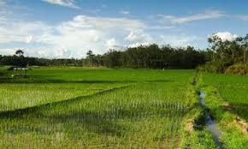
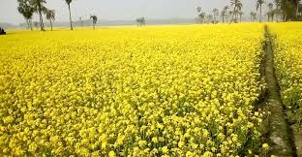

Slide 7
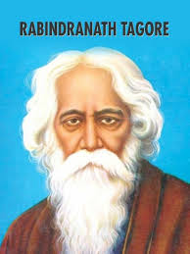
কবি পরিচিতি
জন্ম:১৮৬১ খ্রিষ্টাব্দের কলকাতার জোড়াসাঁকোর ঠাকুর পরিবারে।
সাহিত্য সাধনা : তিনি কবিতা, সংগীত,ছোট গল্প,নাটক, উপন্যাস্‌, প্রবন্ধ, ভ্রমন কাহিনী, রম্যরচনা ইত্যাদি সাহিত্যের প্রতিটি ক্ষেত্রেই তাঁর পদচারনা ছিল স্বচ্ছন্দ, উজ্জ্বল।
জীবনাবসান:১৯৪১ সালের ৭ই আগস্ট কলকাতায় মৃত্যু বরণ করেন
রবীন্দ্রনাথ ঠাকুর

Slide 8
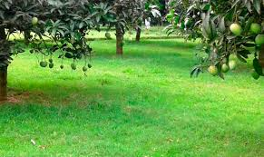
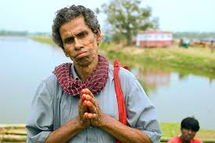
হেনকালে হায় যমদূত প্রায় কোথা হতে এলো মালি,
ঝুঁটি-বাঁধা উড়ে সপ্তম সুরে পারিতে লাগিল গালি।
কহিলাম তবে,আমিত নিরবে দিয়েছি আমার সব-
দুটি ফল তার করি অধিকার,এত তারি কলরব!

Slide 9
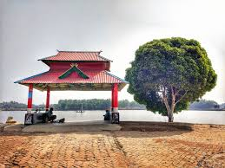
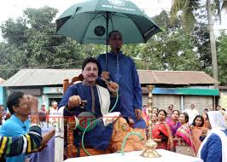
চিনিল না মোরে ,নিয়ে গেল ধরে কাঁধে তুলি লাঠিগাছ
বাবু ছিপ হাতে পরিষদ সাথে ধরিতে ছিলেন মাছ।
শুনি বিবরন ক্রোধে তিনি কন, মারিয়া করিব খুন।
বাবু যত বলে পরিষদ দলে বয়লে তার শতগুণ।

Slide 10
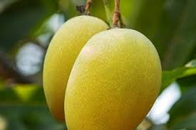
আমি কহিলাম , শুধু দুটি আম ভিখ মাগি মহাশয়।
বাবু কহে হেসে বেটা শাধুবেশে পাকা চোর অতিশয়।
আমি শুনে হাসি আঁখিজলে ভাসি, এই ছিল মোর ঘটে-
তুমি মহারাজ সাধু হলে আজ, আমি আজ চোর বটে ।

Slide 11
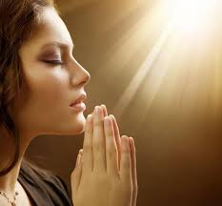
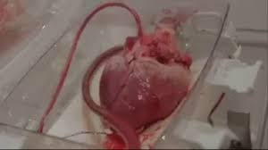
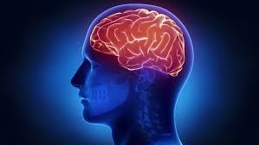
শব্দার্থ
নমো নমো নম
নমস্কার
হিয়া
হ্রদয়
ঘটে
মাথার মগজে

Slide 12
‘রাজার হস্ত করে সমস্ত কাঙ্গালের ধন চুরি’-বলতে কী বোঝানো হয়েছে?

Slide 13
১। পরিষদ শব্দের অর্থ কী ?
২। ‘দুই বিঘা জিমি’ কী ধরনের কবিতা ?
৩। রবীন্দ্রনাথ ঠাকুর কতো সালে নোবেল পুরস্কার লাভ করেন?
৪। সপ্তম সুরে শব্দের অর্থ কী ?
৫। উপেনের কেন তার জমিকে নিলাজ কূলটা বলেছে?

Slide 14
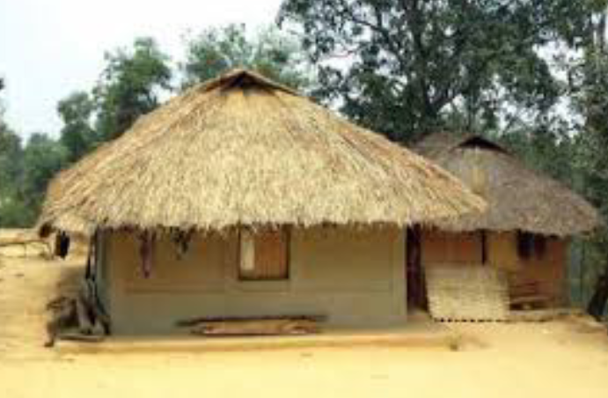
গ্রাম বাংলার প্রকৃতি কবি জীবনানন্দ দাসকে আকৃষ্ট করেছে –কবিতার আলোকে তোমার মতামত দাও।

